Slide 1
Afghánistán
Mgr. Václav Kodytek

Slide 2
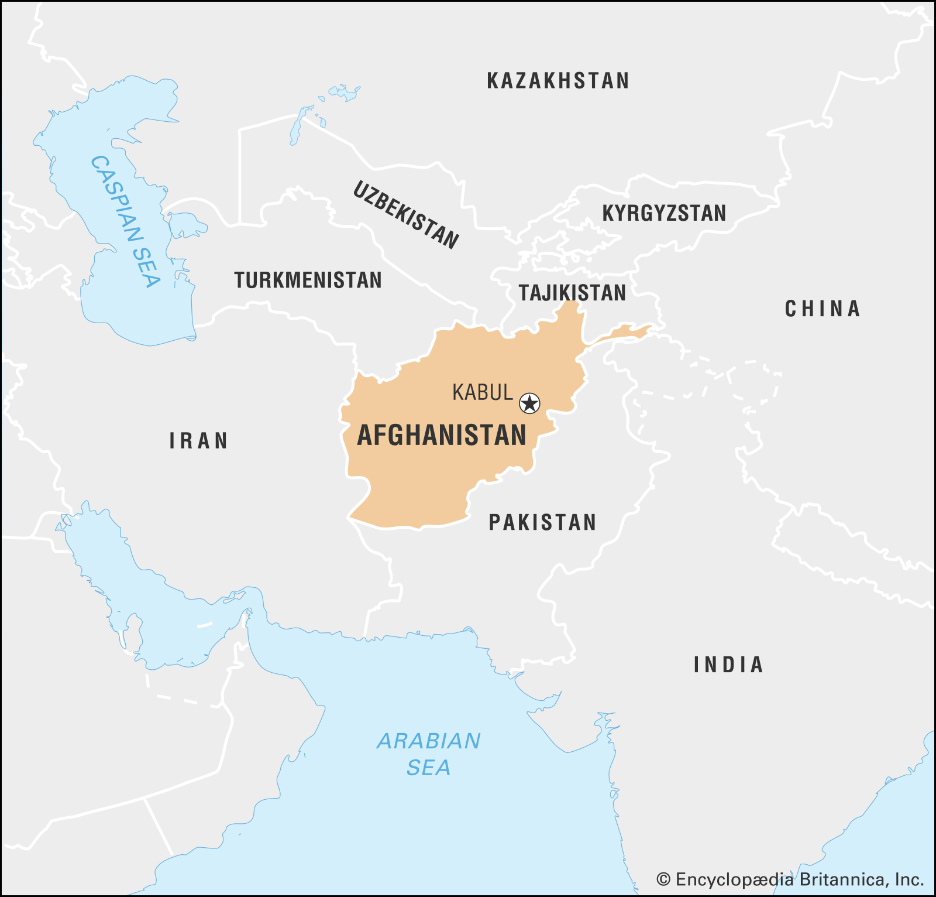
Historie
- počátky moderního státu
- Anglo-Afghánské války a samostatnost
- zrušení otroctví
- vyhlášení republiky

Slide 3
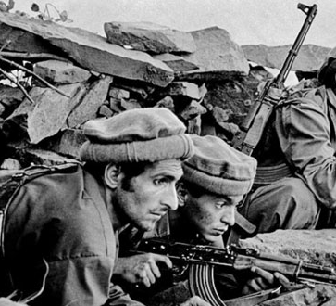
Sovětská válka
- komunistický převrat
- invaze 1979
- válka v Afghánistánu
- Ženevské smlouvy
- stažení Sovětských vojsk

Slide 4
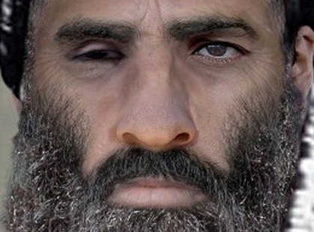
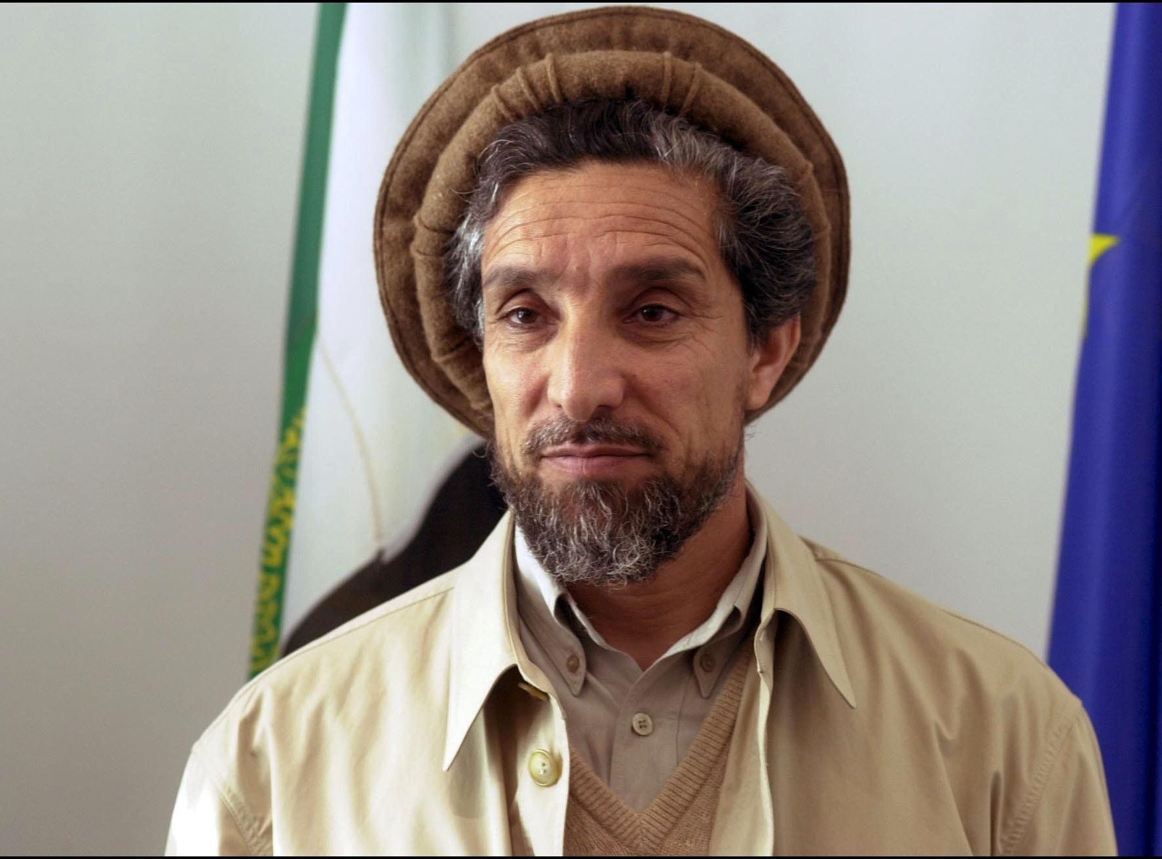
Talibán
- sjednocení Paštunů a dobytí Kábulu
- Ahmad Šáh Masúd
- Muhammad Umar
- závislost na Al-Káidě

Slide 5
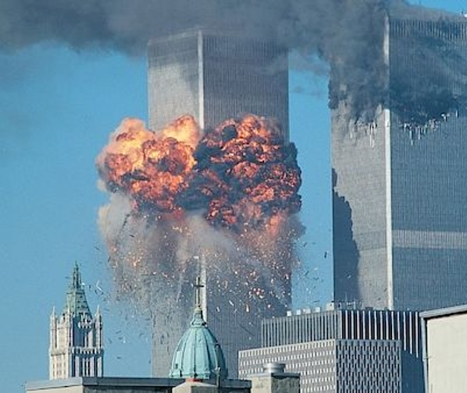
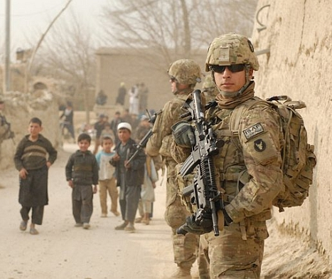
Válka v Afghánistánu
- 11. září 2001
- svržení Talibánu
- dopadení bin Ládina

Slide 6
Současná situace
- Talibán neuznává současnou vládu
- Ašraf Ghaní a Abdullah Abdullah
- snaha USA ukončit občanskou válku

